Slide 1
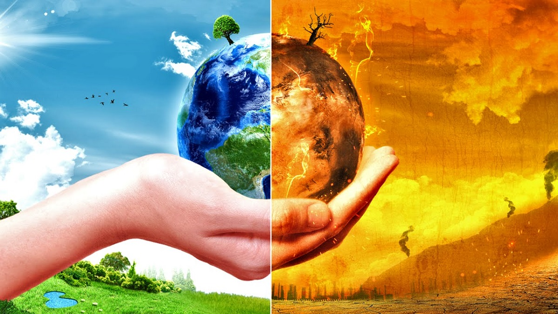
Klimaatverandering
Opleidingen: Kok & Meubelmaker

Slide 2
Wat is klimaatverandering?
Het klimaat verandert doordat de temperatuur op aarde stijgt
Dat komt doordat steeds meer broeikasgassen zoals CO2 in de lucht komen
Wetenschappers zijn het erover eens dat de mens grotendeels verantwoordelijk is voor de opwarming van de aarde.

Slide 4
Hoe kan het dat de aarde opwarmt?
Het natuurlijke broeikaseffect is door de Industriële Revolutie versterkt
We verbranden massaal fossiele brandstoffen zoals: olie, kolen en gas
We kappen bossen voor hout en landbouwgrond, terwijl bomen van nature broeikasgassen opnemen en vasthouden

Slide 5
Wat gebeurt er als de aarde opwarmt?
Het wordt warmer
De zeespiegel stijgt
Het weer wordt extremer
Meer kans op overstromingen
De natuur verandert

Slide 6
Wat is je CO2-voetafdruk?
De hoeveelheid broeikasgas die jouw huishouden uitstoot
Een huishouden stoot jaarlijks gemiddeld direct 8 ton CO2 uit door energie in huis en vervoer
Daarbovenop komt nog eens 12,5 ton aan indirecte CO2-uitstoot voor onder meer voeding, spullen en kleding.

Slide 8
Vragen?
Jullie gaan nu terug naar jullie eigen opleiding daar gaan jullie je verdiepen in wat jullie zouden kunnen doen binnen jullie sector tegen klimaatverandering

